Slide 1
10 kroków dobrej prezentacji
Zajęcia na Studiach Podyplomowych
Autor: Noemi Nikończuk-Kowalczyk
Notes:
Gdzie te notatki będą drukowane?

Slide 2

Zastanów się
Czy pomyślałeś już o tym, w jaki sposób przeprowadzić atrakcyjny wykład czy lekcję?
Nic prostszego – PowerPoint ci w tym pomoże
To program do tworzenia prezentacji multimedialnych
Ale ....
Zastanów się, co chcesz osiągnąć przez prezentację
do dzieła
Jeśli już wiesz, to ...

Slide 3
Za dużo, czy za mało?
krok 2
Czcionka czytelna, nie za wielka i nie za mała
Tytuły wyróżnione
Tytuły pisane czcionką bezszeryfową
Dużo światła w tekście podstawowym
Przesyt muzyki i grafiki niedobrym dodatkiem
Dobór kolorystyki

Slide 4
Jak zacząć?
krok 3
Naszym celem będzie utworzenie prezentacji, na podstawie projektu „Krawat ojca”.
Składa się ona z następujących slajdów:
• slajdu tytułowego,
• slajdu z listą wypunktowaną.
• slajdów z rysunkami z galerii ClipArt oraz grafiką własnego pomysłu.

Slide 5
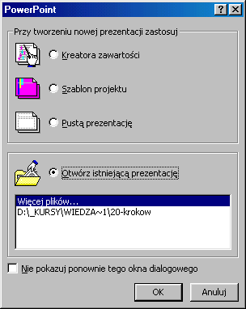
Jak zacząć?
krok 3
Po uruchomieniu PowerPointa pojawiają się trzy możliwości, my wybieramy Pustą prezentację.

Slide 6
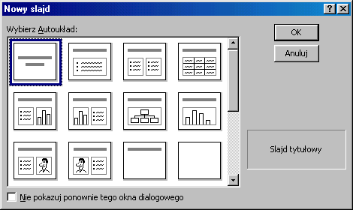
Jak zacząć?
krok 3
Następnie wybieramy jeden z zapropono-wanych układów slajdu.
Ponieważ będziemy tworzyć stronę tytułową, niech będzie to Slajd tytułowy.

Slide 7
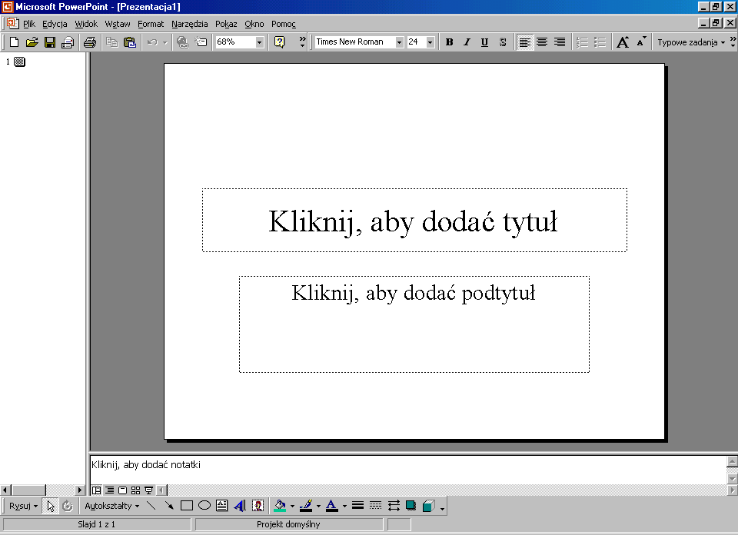
Jak zacząć?
krok 3
Na formularzu, który się ukaże wpisz tytuł pokazu Sztuka
i podtytuł (tu tytuł lekcji).

Slide 8
Jak zacząć?
krok 3
Nie jest to zbyt efektowne. Można ten stan szybko poprawić, wybierając dla naszych slajdów ozdobną kartkę. Z menu wybierz Format/Zastosuj szablon projektu, a następnie jedną z propozycji (np. krawat ojca). Możesz przejrzeć wszystkie propozycje w okienku po prawej stronie.
Pierwszy slajd jest już gotowy. Aby przygotować następny, wykonaj operację Wstaw/Nowy slajd. Wybierz nowy szablon, np. pierwszy z ostatniego wiersza. Umieść w nim tytuł Pracownia komputerowa. W okienku po lewej stronie napisz w punktach krótką informacje o sprzęcie, jaki znajduje się w pracowni, a w okienko po prawej stronie wstaw odpowiedni rysunek z galerii ClipArt (lista wypunktowana).

Slide 9
Jak zacząć?
krok 3
ćwiczenie
Utwórz jeszcze dwa slajdy. Sposób wstawiania obiektów do slajdów jest taki sam, jak w edytorze tekstu. Możesz więc zamiast rysunku z galerii ClipArt wstawić swój rysunek lub tekst z pliku, dźwięk lub film. Wypróbuj te możliwości.
Po ukończeniu pracy zapisz w pliku wykonany pokaz. Możesz go teraz obejrzeć, wykonując polecenie Widok/Pokaz slajdów.

Slide 10
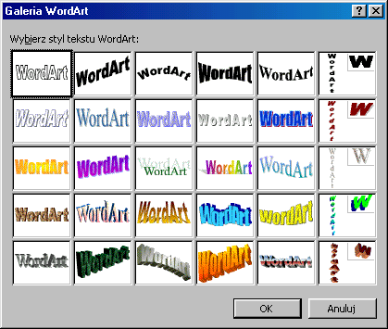
Tekst
krok 4
Tekst formatujemy tak jak w „Wordzie”.
Możemy również posiłkować się edytorem WordArt.

Slide 11
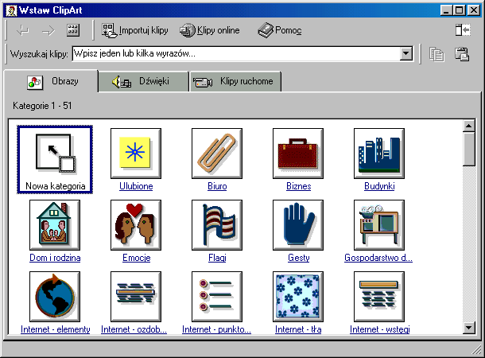
Grafika
krok 5
Aby wstawić do slajdu grafikę należy z menu Wstaw wybrać polecenie Rysunek/ClipArt.
Zostanie wyświetlone okno dialogowe Wstaw ClipArt.

Slide 12
Dźwięk
krok 6
Aby wstawić do slajdu dźwięk należy z menu Wstaw wybrać polecenie Filmy i dźwięki, a następnie polecenie Dźwięk z galerii, zostanie wyświetlone okno dialogowe Wstaw dźwięk, bardzo podobne do okna Wstaw ClipArt.

Slide 13
Animacja
krok 7
PowerPoint oferuje wiele opcji animacji. Za ich pomocą można określić, które obiekty są wyświetlane na slajdzie, w jakiej kolejności (z możliwością dodania efektów dźwiękowych i wizualnych) oraz czy pozostają wyświetlone, czy też znikają w chwili, gdy jest wyświetlany kolejny obiekt na slajdzie. Dla każdego obiekt na slajdzie można określić różne efekty animacji.
Uwaga
Użycie animacji może stać się przyczyną katastrofy prezentacji. Jeśli stosuje się ją w rozsądnych granicach, to można skoncentrować uwagę publiczności na najważniejszych kwestiach, ale nadmierne używanie animacji może skutecznie odwrócić uwagę od tych kwestii.
PowerPoint zawiera kilka standardowych ustawień animacji, które mogą uatrakcyjnić wyświetlanie slajdu oraz skupić uwagę publiczności na omawianych punktach. Animacje standardową warto stosować przede wszystkim na slajdach z lista wypunktowaną.
Jak to zrobić?

Slide 14
Animacja
krok 7
ćwiczenie
Dla drugiego slajdu prezentacji (slajd z listą wypunktowaną) wybrać jedno z ustawień animacji standardowej.
W widoku Normalny przejść do drugiego slajdu prezentacji.
Zaznaczyć listę wypunktowaną klikając na niej.
Z menu Pokaz wybrać polecenie Ustawienia wstępne animacji.
Wybrać efekt animacji.
Aby obejrzeć efekt zastosowania animacji, należy z menu Pokaz wybrać polecenie Wyświetl pokaz.

Slide 15
Animacja niestandardowa
krok 8
Animacja niestandardowa może dać prawdziwie oszałamiające efekty prezentacji, ale ...
Warto pamiętać o niebezpieczeństwie przerostu formy nad treścią. Przeładowanie slajdu animacją zamiast skupić uwagę widza może ją niezwykle skutecznie rozproszyć.

Slide 16
Animacja niestandardowa
krok 8
Aby określić ustawienia animacji niestandardowej należy kliknąć prawym przyciskiem myszy na obiekcie i z menu podręcznego wybrać polecenie Animacja niestandardowa; zostanie wyświetlone okno dialogowe. W zależności od zaznaczonego obiekty, w oknie Animacja niestandardowa będą dostępne różne opcje.
Na karcie Efekty określić efekty animacji. W grupie Wprowadź animacje i dźwięk z pierwszej listy wybrać efekt animacji.

Slide 17
Animacja niestandardowa
krok 8
W grupie Po animacji wybrać efekt, jaki ma być zastosowany po zakończeniu animacji danego obiektu. Można na przykład określić, w jakim kolorze będzie obiekt po przygaszeniu albo wybrać opcję Nie przygaszaj. Można też zaznaczyć opcję Ukryj po animacji – wówczas po zakończeniu animacji obiekt zniknie z ekranu. Można wreszcie zaznaczyć opcję Ukryj po następnym kliknięciu myszą, aby obiekt pozostał na ekranie do chwili kliknięcia na nim.

Slide 18
Animacja niestandardowa
krok 8
W grupie Tekst wprowadzający można określić, jak tekst w animowanym obiekcie pojawiać się na ekranie: Wszystkie naraz, Według wyrazów albo Według liter. Za pomocą opcji Grupowanie wg poziomu akapitów można określić, jakimi grupami tekst powinien pojawiać się na ekranie. Opcja W odwrotnej kolejności powinna być zaznaczona, jeśli tekst ma być wyświetlany od ostatniego wiersza poczynając. Opcja Animacja dołączonego kształtu powinna być zaznaczona, jeśli kształt, z którym jest związany tekst, także ma być animowany.

Slide 19
Animacja niestandardowa
krok 8
Na karcie Kolejność i chronometraż można określić kolejność wyświetlania obiektów na slajdzie i czas, jaki ma upłynąć od ostatniego zdarzenia przed ich wyświetleniem.
Aby obejrzeć efekt zastosowania animacji i dźwięku, należy nacisnąć przycisk Podgląd.
Nacisnąć OK, aby zastosować animację niestandardową do zaznaczonego obiektu.

Slide 20
Odtwarzanie dźwięku lub filmu wideo
krok 9
Aby określić, w którym momencie prezentacji ma zostać odtworzony dźwięk lub film wideo należy:
1. Kliknąć na nim prawym przyciskiem myszy i z menu podręcznego wybrać polecenie Animacja niestandardowa.
2. Na liście w polu Kolejność animacji zaznaczyć dźwięk lub film wideo, które są określone odpowiednio jako Nośnik i Ramka obrazu. Określić, w którym momencie ma się pojawić na slajdzie.
3. Aby wstawiony dźwięk lub film był odtwarzany natychmiast po pojawieniu się na slajdzie, należy na karcie Ustawienia multimediów zaznaczyć opcję Odtwórz zgodnie z kolejnością animacji.
4. Po ustawieniu wszystkich opcji należy nacisnąć przycisk OK.

Slide 21
Odtwarzanie dźwięku lub filmu wideo
krok 9
Podczas prezentacji odtwarzanie dźwięku lub filmu wideo może być uruchamiane automatycznie po wskazaniu obiektu myszą albo dopiero po kliknięciu na nim. Aby wybrać jeden z tych sposobów należy:
1. Kliknąć prawym przyciskiem myszy na ikonie dźwięku lub filmu.
2. Z menu podręcznego wybrać polecenie Ustawienia akcji.
3. Aby dźwięk był lub film wideo był odtwarzany automatycznie po wskazaniu go myszą, należy wyświetlić kartę Wskazanie myszą, w grupie Akcja przy wskazaniu myszą zaznaczyć opcję Akcja obiektu, z listy wybrać pozycję Odtwórz i nacisną przycisk OK.
4. Aby dźwięk lub film wideo był odtwarzany dopiero po kliknięciu na nim, należy wyświetlić kartę Kliknięcie myszą, w grupie Akcja przy kliknięciu zaznaczyć opcję Akcja obiektu, z listy wybrać pozycję Odtwórz i nacisnąć przycisk OK.

Slide 22
Efekty towarzyszące pokazowi
krok 10
Pokaz slajdów można urozmaicić dodatkowymi efektami wizualnymi, takimi jak sposób przejście do kolejnego slajdu czy przejścia automatyczne, po określonym czasie. Efekty wizualne ustala się w widoku Sortowanie slajdów dla każdego slajdu oddzielnie.
1. W widoku Sortowanie slajdów na pasku narzędzi Sortowanie slajdów z listy Efekty przejścia slajdu wybrać pozycję Szachownica w dół.
2. Kliknąć na wybranym slajdzie prawym przyciskiem myszy i z menu podręcznego wybrać polecenie Przejście slajdu.

Slide 23
Efekty towarzyszące pokazowi
krok 10
W oknie Przejście slajdu określenie wyboru rodzaju przejścia slajdu dokonuje się w następujący sposób:
1. W grupie Efekt z listy wybrać jedną z pozycji i obserwować podgląd.
2. Ustalić, jak szybko ma się pojawić slajd, zaznaczając opcję Wolno, Średnio, Szybko.
3. Zmieniać ustawienie opcji w grupie Efekty tak długo, aż sposób pojawiania się slajdu będzie odpowiedni.

Slide 24
Efekty towarzyszące pokazowi
krok 10
4. Jeśli przejście między tym slajdem a kolejnym ma odbywać się automatycznie, to w grupie Przejdź dalej zaznaczyć opcję Automatycznie po i wpisać liczbę sekund, przez jakie slajd ma być wyświetlany. Opcja Po kliknięciu myszą powinna być zaznaczona, jeśli przejścia mają się odbywać również po kliknięciu.
5. Jeśli przejściu ma towarzyszyć dźwięk, to wskazać do na liście w grupie Dźwięk. Jeżeli dźwięk ten ma być odtwarzany w pętli, to zaznaczyć opcję W pętli do następnego dźwięku. W takiej sytuacji warto się jednak upewnić, czy następny dźwięk został ustawiony, lub w następnym slajdzie wybrać z listy Zatrzymaj poprzedni dźwięk. W przeciwnym wypadku zapętlony dźwięk będzie odtwarzany bez końca.
6. Nacisnąć przycisk Zastosuj, wówczas wybrane efekty przejścia zostaną zastosowane do bieżącego slajdu, albo nacisnąć przycisk Zastosuj do wszystkich, wówczas wybrane efekty przejścia zostaną zastosowane do wszystkich slajdów prezentacji. Naciśnięcie dowolnego z tych przycisków zamyka okno dialogowe Przejście slajdu.
Aby ułatwić obserwację sposobu pojawiania się slajdu na podglądzie, dobrze jest ustalić szybkość zmian na Wolno.

Slide 25

Pokaz pezentacji
Pokaz gotowy do prezentacji
No to START
Pokaz/Wyświel pokaz lub F5

